Slide 1
Magnetismus
Silové účinky
magnetického pole

Slide 2
Síla působící na vodič, kterým prochází proud
Magnetické pole vytvořené vodičem se sčítá s hlavním magnetickým polem
Na jedné straně se účinky polí sčítají, na druhé odčítají
Vodič je vytlačován ve směru kolmém na siločáry
z místa o vyšší indukci do místa s menší indukcí.
N
-
+
F
I
B
S

Slide 3
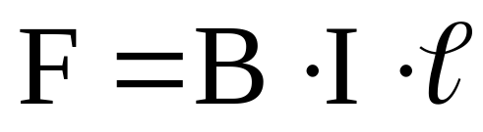

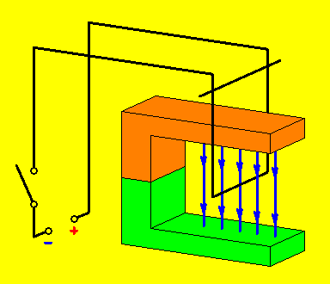
Síla působící na vodič, kterým prochází proud
Výsledná síla se nazývá Lorentzova síla
Pravidlo levé ruky:
  Siločáry směřují do dlaně
  Prsty ukazují směr proudu ve vodiči
  Palec ukazuje směr síly
B – indukce mag. pole
I – velikost proudu vodiče
l – kolmá délka vodiče
N – počet závitů
Pro cívku:

Slide 4
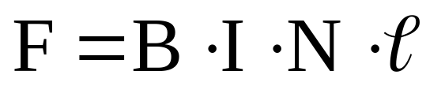
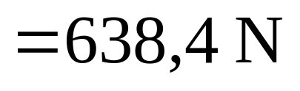
Síla působící na vodič, kterým prochází proud
Příklad 163.1
Jaká síla působí na cívku dlouhou 20cm
s 380 závity, kterou prochází proud 6A a nachází se v magnetickém poli s indukcí 1,4T?

Slide 5
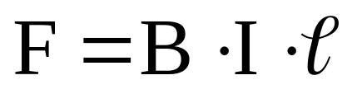
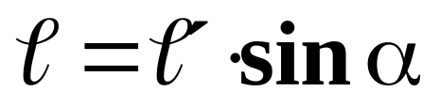
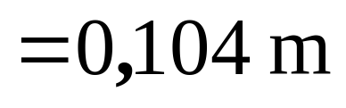
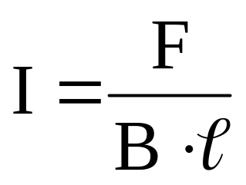
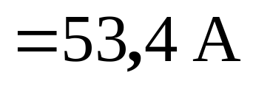
Příklad 163.2
Vypočtěte velikost proudu potřebného pro vznik síly 20N působící na vodič v magnetickém poli s indukcí 3,6T.
Vodič svírá se siločárami úhel 60° a má délku 120 mm.
l’
α
I
l
B
Jakým směrem bude působit síla na vodič?

Slide 6
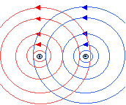
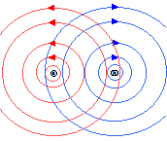
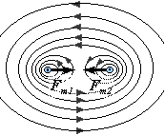
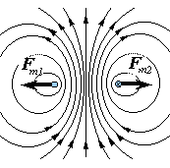
Vzájemné silové působení dvou vodičů kterými prochází proud
Shodný směr
Opačný směr
Magnetická pole vytvořená proudy ve vodičích se sčítají (vektorově)
Podle tvaru výsledného pole se vodiče bud přitahují nebo odpuzují

Slide 7
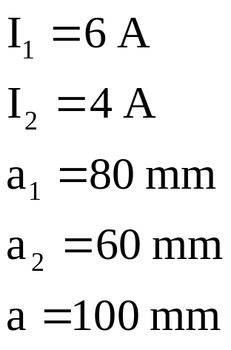
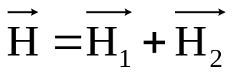
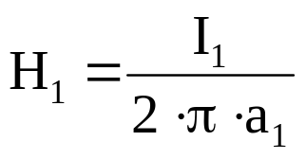



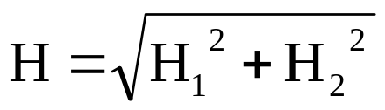

Příklad 163.3
A
Vypočtěte velikost intenzity magnetického pole v bodě A
a₁
a₂
I₁
a
I₂
Notes:
E1=67,5V/m E2=60V/m E=90,3V/m

Slide 8
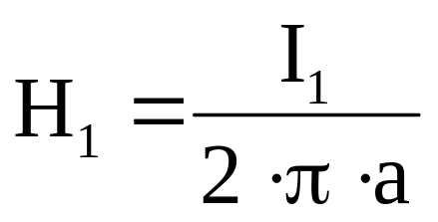
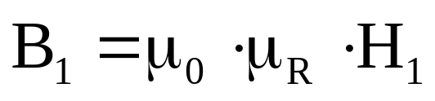
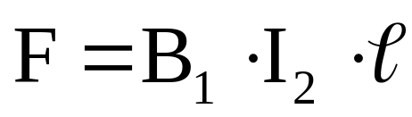
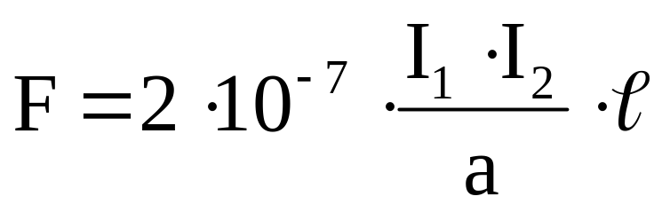
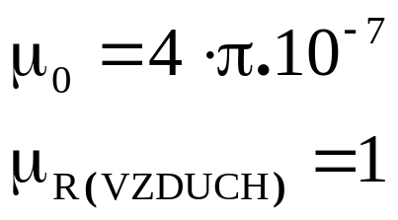
Vzájemné silové působení dvou vodičů kterými prochází proud
F
F
a
I₂
I₁
H₁
B₁

Slide 9
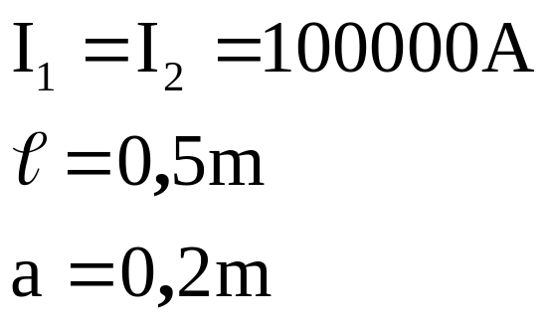


Vzájemné silové působení dvou vodičů kterými prochází proud
0.2m
Příklad 163.4
Dvojvodičové vedení je přichyceno na podpěrách viz obrázek. Jaká síla bude působit na podpěru v případě zkratového proudu 100kA?
I
0.5m
I

Slide 10
Silové působení magnetu na feromagnetickou látku
Ve feromagnetické látce působením magnetického pole vzniká opačný pól, než je v magnetu. Tím dochází ke vzniku přitažlivé síly.
S
N
S
N
F
F

Slide 11
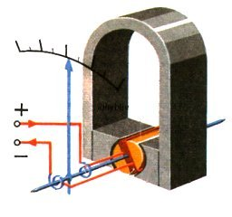
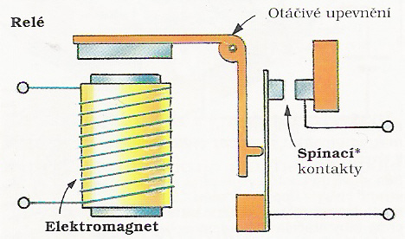
Využití silového působení magnetického pole
elektromotory
měřící přístroje
elektromagnety
(jeřáb v kovošrotu)
stykače, relé

Slide 12
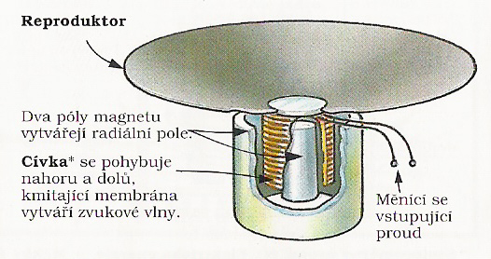
Využití silového působení magnetického pole
reproduktor

Slide 13
Permanentní magnety
Zmagnetováním magneticky tvrdé oceli
Spečením a lisováním práškových feritů
  Anizotropní magnety: mají magnetické vlastnosti pouze v jednom směru, lisují se v magnetickém poli
  Izotropní magnety: mají magnetické vlastnosti ve všech směrech stejné
Plastové – pryžové magnety:
plast s přídavkem „magnetického prášku“

Slide 14
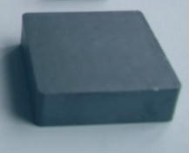
Feritové magnety
86 % Fe₂O₃ + 14 % BaO₂ nebo SrO
Ferity jsou křehké a citlivé na náraz a ohyb.
Vyrábí se lisováním a spečením v magnetickém poli při teplotách 1200°C
Použití: přídržné magnety, motory, generátory, reproduktory,...
Výhody: nízká cena,
nízká hmotnost,
odolnost proti korozi

Slide 15
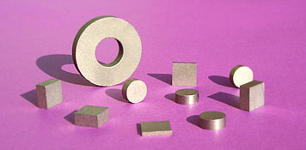
Samarium-kobaltové magnety
SmCo
Vyrábí se lisováním a spečením v magnetickém poli
Použití: motory, mikrofony, reproduktory,...
Výhody: velmi silné magnety, odolnost proti korozi, možnost používání i při vysokých teplotách (200-300°C)
Nevýhody:
vysoká cena
vysoká křehkost

Slide 16
Neodymové magnety
NdFeB
Vyrábí se lisováním a spečením v magnetickém poli
Nejsilnější magnety (unesou až 130 násobek své hmotnosti)
Použití: magnety pro vychylování hlav harddisku, speciální motory, malé mikrofony, reproduktory,...
Výhody: velmi silné magnety
Nevýhody:
ztrácejí magnetické vlastnosti už při 80°C
náchylné ke korozi – nutná povrchová úprava

Slide 17
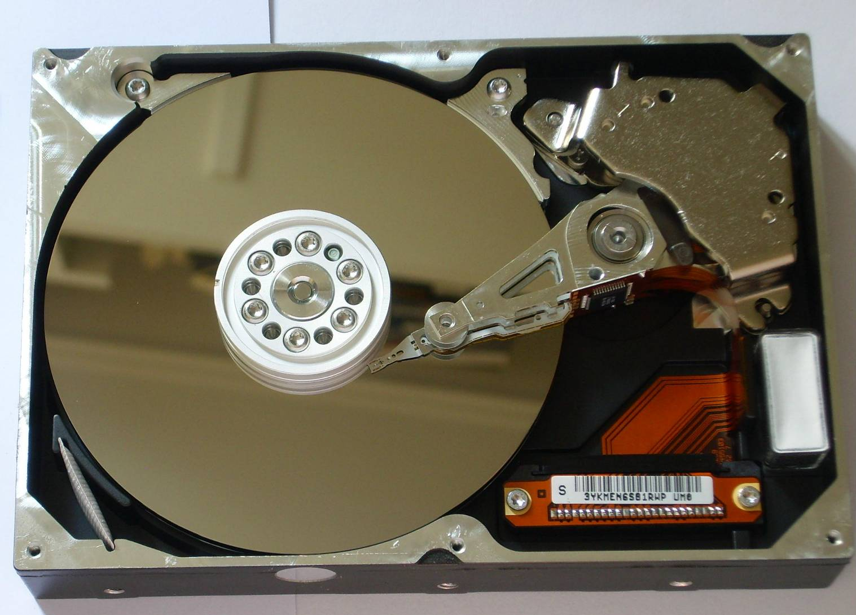
Neodymové magnety

Slide 18
Odmagnetování - demagnetizace
snižování hodnoty remanentní magnetické indukce Br
až do dokonale demagnetovaného stavu:
  Stejnosměrným magnetickým polem
  s opačnou orientací
  Zahřátím minimálně na Curie teplotu (u feritů 450°C)
  Ionizujícím zářením
  Tlumeným střídavým magnetickým polem

